Slide 1
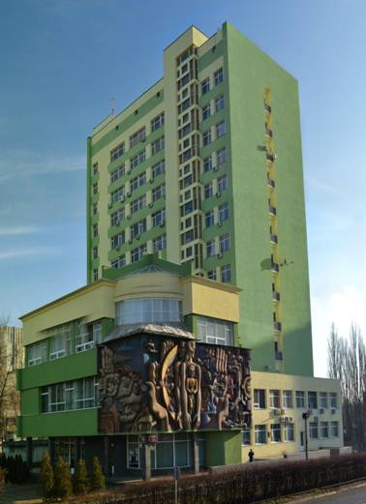
Ідеї О.М. Марзєєва – фундатора санітарної справи в науковій діяльності ДУ «Інститут громадського здоров’я О.М. Марзєєва НАМН України»
Доповідач: Надія ПОЛЬКА
директор Інституту, член-кореспондент НАМНУ, д.мед.н., професорка
ДУ «Інститут громадського здоров’я ім. О. М. Марзєєва НАМН України»
19 жовтня 2023 р.
м. Київ

Slide 2
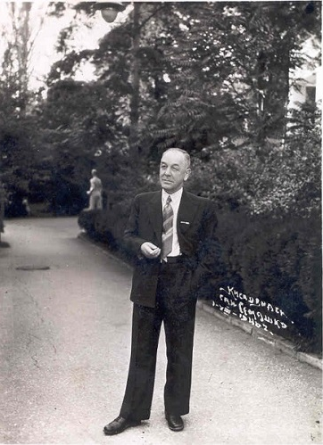
Олександр Микитович Марзєєв
06 квітня 1883 р. - 01 лютого 1956 р.
Вчений
Лікар
Гігієніст
Організатор
Лідер
Фундатор санітарної справи
“А все таки будущее принадлежит гигиене …”

Slide 3
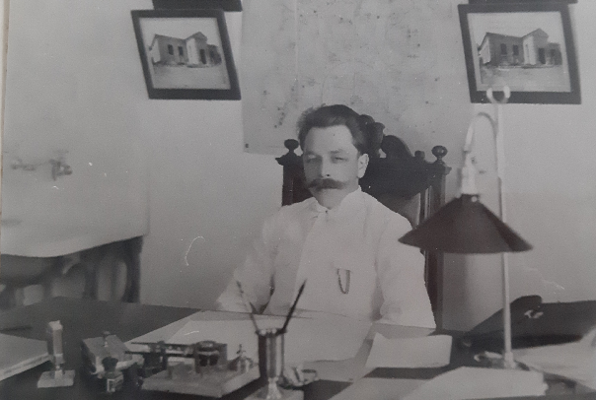
Діяльність О.М. Марзєєва
1914 – 1915 рр. – участь у Першій світовій війні – санітарний лікар;
1918 - 1922 рр. - земський лікар Маріупольського повіту;
1921 р. - ініціатор створення надзвичайної санітарної комісії;
1922 р. – 1934 р. – завідувач санітарно-епідеміологічним відділом Народного комісаріату охорони здоров’я України;
1927 р. - ініціатор створення санітарних станцій;
1931 р. – директор першого в Україні науково-дослідного інституту комунальної гігієни.

Slide 4
Організація Санітарної служби України
26-29 жовтня 1927 р. на VI Всеукраїнській санітарній раді ухвалено рішення про створення Санітарної станції.
30 листопада 1927 р. Колегія Наркомздоров’я УРСР затвердила постанову VI Всеукраїнської санітарної ради і ухвалила: «Включити до складу закладів санітарної організації рай станцію як окремий санітарно-епідеміологічний заклад із самостійним бюджетом».
1922 – 1927 рр. урядом УРСР видано ряд законів та постанов в галузі санітарної справи:
Про щеплення проти черевного тифу (1922 р.),
Про боротьбу з малярією (1923 р.),
Про санітарні органи Республіки (1923 р.),
Про санітарну охорону вод (1925 р.),
Про санітарну охорону харчових продуктів (1925 р.).

Slide 5
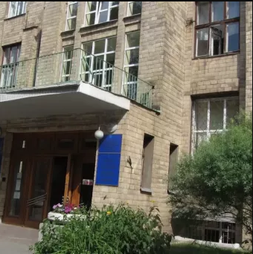
мережа науково-дослідних інститутів
За ініціативи О.М. Марзєєва для вирішення санітарно-епідеміологічних проблем, було створено:
1923 р. – створено Інститут малярії та медичної паразитології;
1923 р. - Інститут гігієни праці та професійних захворювань;
1930 р. - Інститут харчування.
На початок 30-х років санітарна організація України мала вже мережу науково-дослідних інститутів:
5 – бактеріологічних;
1 – протозойний;
4 – гігієни праці;
3 – гігієни харчування.
Інститут гігієни праці та професійних захворювань

Slide 6
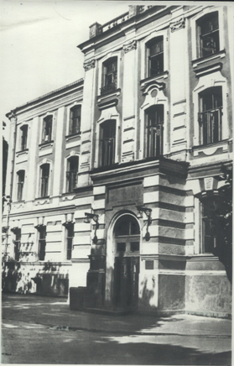
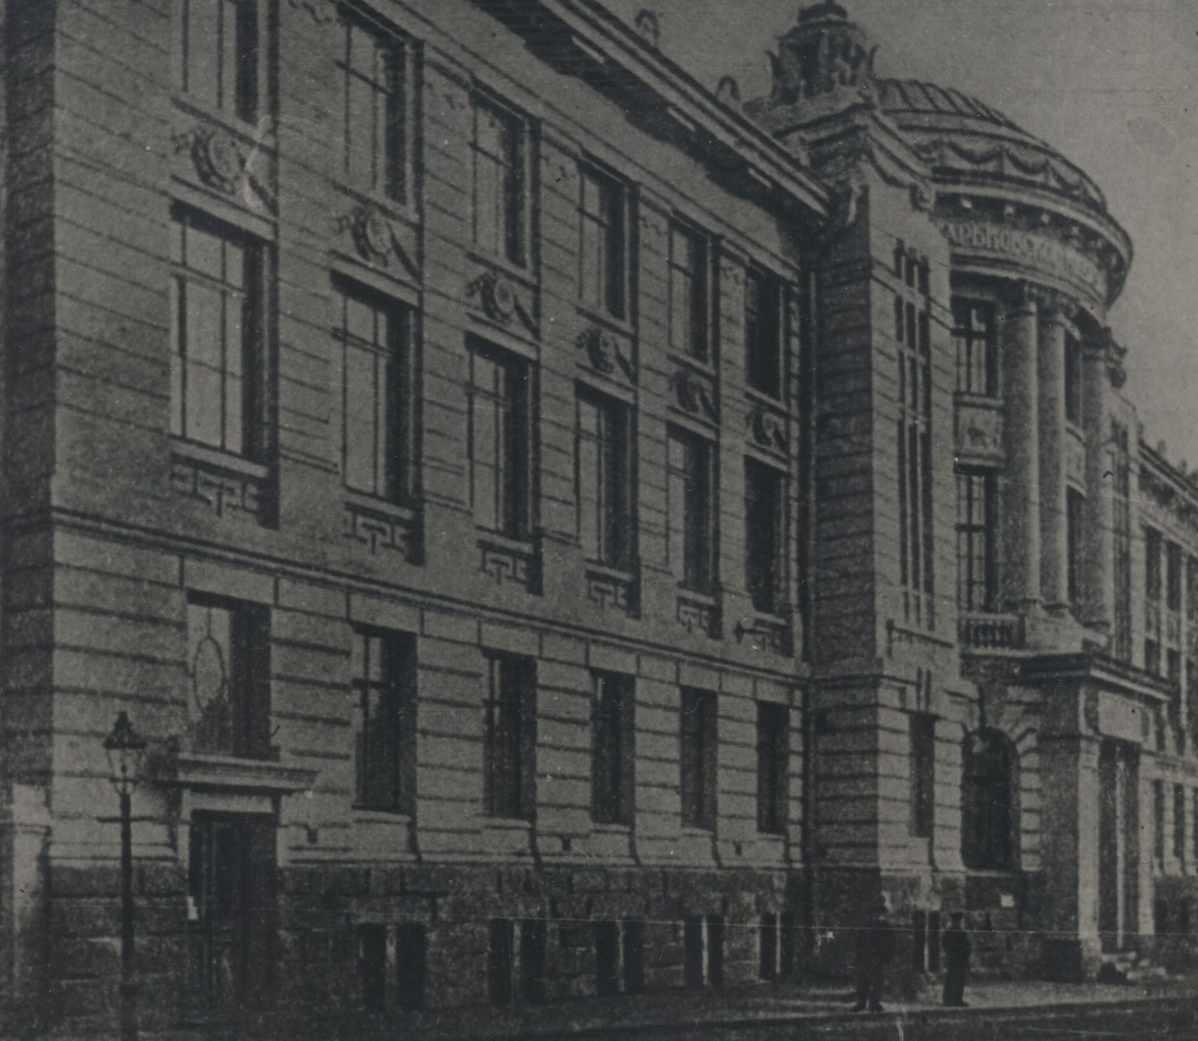
Український інститут комунальної гігієни
1 серпня 1931 р. – за наказом Наркомздоров’я Української РСР у м. Харкові було створено Український інститут комунальної гігієни, було призначено директором - О.М. Марзєєва.
1944 р. - рішенням уряду Український інститут комунальної гігієни було переведено з м. Харкова до м. Києва.
1967 р. - Інституту було присвоєно ім’я О.М. Марзєєва.
Сьогодні, відповідно до викликів часу, Інститут має назву ДУ “Інститут громадського здоров’я ім. О.М. Марзєєва НАМН України”, і дотепер з честю носить присвоєне йому багато років тому ім’я Олександра Микитовича Марзєєва – свого засновника і організатора.
Український інститут комунальної гігієни, м. Харків
(1932 р.)
Будівля інституту
по вул. Грушевського, 9, м. Київ
(1944 р.)
Будівля інституту
по вул. Гетьмана Павла Полуботка, 50,
м. Київ (2023 р.)

Slide 7
Наукові напрями в галузі гігієни у післявоєнний період
Початком для вивчення санітарних наслідків війни та розробки заходів з відновлення медико-санітарної справи в Україні послужили:
рішення IV-ї сесії ВР УРСР «Звільнення українських земель від німецько-фашистських загарбників та чергові завдання відбудови народного господарства радянської України» (березень1944 р.);
Постанова Ради Народних Комісарів «Про санітарне оздоровлення міст, робітничих селищ та інших населених пунктів УРСР» (квітень 1944 р.).

Slide 8
Наукові розробки інституту після вітчизняної війни
Ліквідація санітарних наслідків війни (1943 -1949 рр.).
Санітарний нагляд та вивчення нових галузей промисловості.
Гігієнічне вивчення та ліквідація епідеміологічного зобу в західних областях України.
Вивчення проблем житла в галузі гігієни.
Вивчення гігієнічних проблем Донбасу (будівництво водопроводів, очистка стічних вод).
Гігієнічна оцінка каналу для питного водопостачання Сіверський Донець – Донбас.
Санітарного режиму водосховищ та забруднення Сіверського Донця.
Організація відділу шкільної гігієни (дослідження у школах, фізичного розвитку і здоров'я школярів, навчального навантаження та режиму дня учнів різного віку та дошкільників).

Slide 9
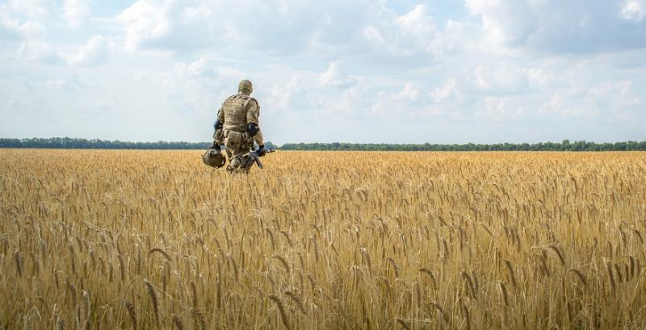
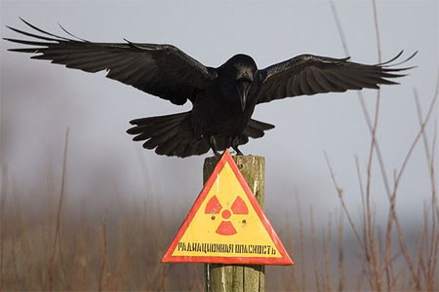
Наукова діяльність ДУ “ІГЗ НАМНУ”
У відповідності до вимог часу та європейських стандартів наукова діяльність колективу спрямована на вивчення питань:
Удосконалення державної політики у сфері охорони здоров'я.
Довкілля та громадське здоров'я.
Здоров'я та умови в надзвичайних ситуаціях, в т.ч. військових.
Готовність до військових конфліктів та епідемій і подолання їх санітарних наслідків.
Безпечне харчування.
Охорона здоров'я дітей та підлітків.
Промоція здоров'я.
Зміни клімату як загроза здоров'ю.
Оцінка та застосування нових технологій.

Slide 10
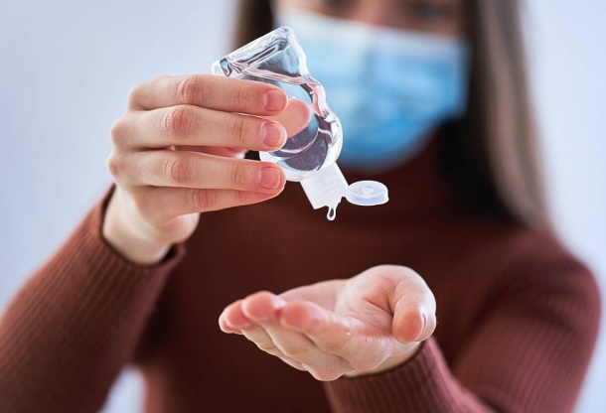
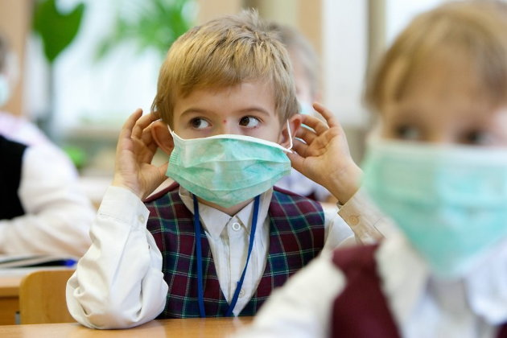
Розробки Профілактичних заходів під час пандемії COVID – 19
«Методи проведення досліджень специфічної активності, безпечності, якості (ефективності) дезінфекційних засобів та їх випробування на практиці».
«Методичні рекомендації з проведення дезінфекційних заходів для профілактики COVID – 19 та інших вірусних інфекцій».
«Методичні рекомендації щодо вибору сучасних дезінфекційних засобів для застосування у надзвичайних умовах».
«Гігієнічні рекомендації до навчання та дозвілля дітей шкільного віку в умовах карантину».

Slide 11
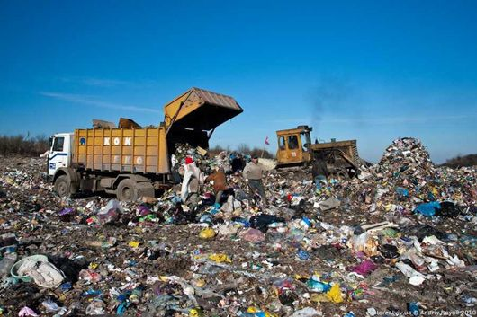
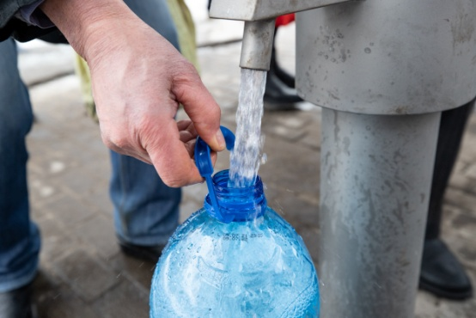
Розробка Нормативно-методичних документів під час воєнного стану
ДСанПіН «Встановлення класу небезпеки відходів».
ДСанПіН «Показники безпечності та окремі показники якості питної води в умовах воєнного стану та надзвичайних ситуаціях іншого характеру» № 683-22 (наказ МОЗ України від 22.04.2022 р. № 683).
Зміни до ДСанПіН 2.2.4-171-10 «Гігієнічні вимоги до води питної, призначеної для споживання людиною» (наказ МОЗ України від 18.02.2022 р. № 341) .
Пропозиції для ліквідації та мінімізації негативного впливу на здоров’я і довкілля наслідків терористичного акту на Каховській ГЕС для органів виконавчої влади (за дорученням РНБО України).

Slide 12
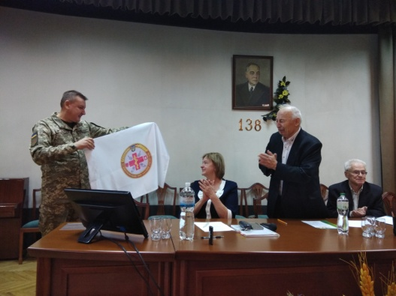
Діяльність установи для потреб ЗСУ
Установа розробляє науково-практичні заходи, спрямовані на захист здоров’я населення та довкілля від чинників, що виникають внаслідок війни як в зоні бойових дій, так і на деокупованих територіях:
Методичні вказівки з профілактичних заходів з покращення стану повітря житлових і громадських приміщень, в тому числі укриттів, щодо вмісту плісеневих грибів (проєкт), які дозволять знизити ризик виникнення сенсибілізації організму людини та виникненню мікозів;
Санітарно-гігієнічні вимоги до захисних споруд захисту в закладах загальної середньої освіти в умовах воєнного стану;
ДБН В.2.2.-5:2023 «Захисні споруди цивільного захисту»;
Експертиза щодо визначення харчової та енергетичної цінності Повсякденного набору сухих продуктів (ПНСП №10) та добового польового набору продуктів ( ДПНП № 15);
«Збірник технологічних карт приготування страв для військовослужбовців Національної гвардії України», на основі якого здійснюється харчування особистого складу національної гвардії України;
Дослідження лікарських препаратів,
які необхідні у військових госпіталях.
Працівники Установи виконують волонтерські завдання, пов’язані із постачанням до госпіталів медикаментів.

Slide 13
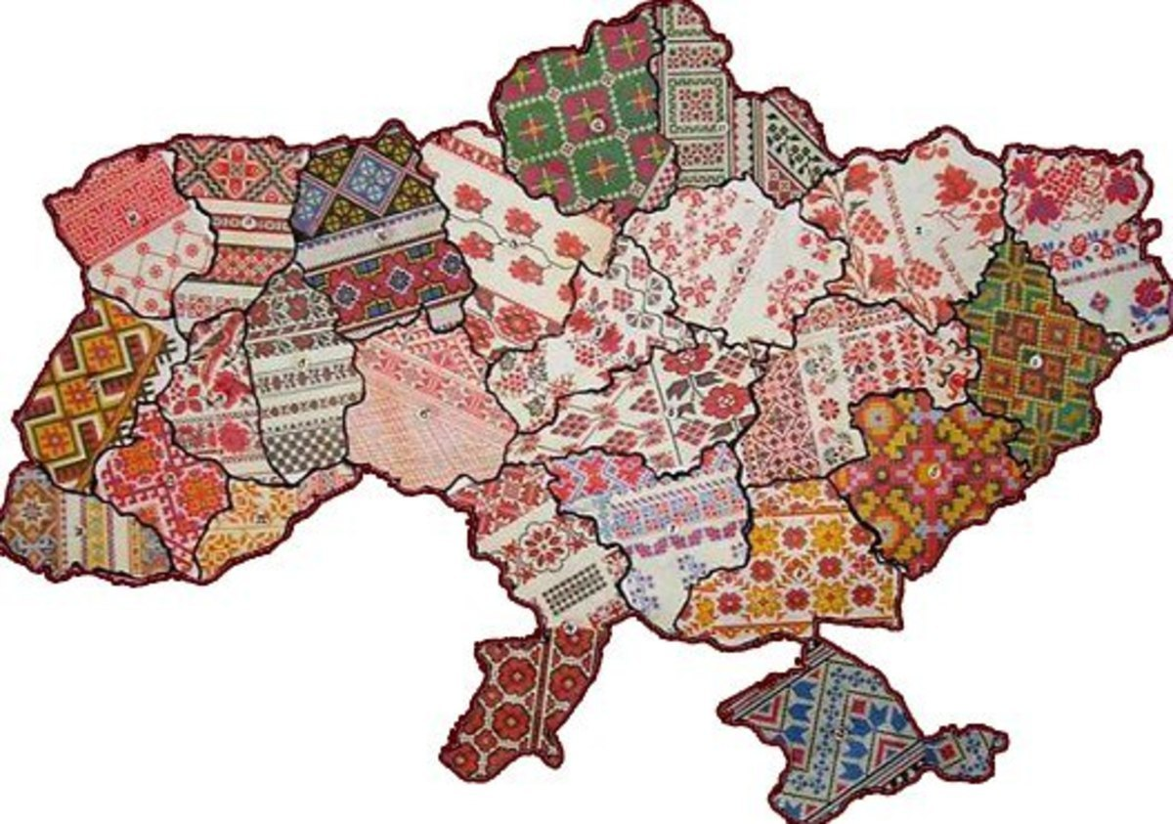
Дякую за увагу!
ДУ «Інститут громадського здоров’я
ім. О.М. Марзєєва НАМНУ»
Україна, 02094, м. Київ,
вул. Гетьмана Павла Полуботка,50
тел. 044 292 06 29
факс 044 513 15 28
e-mail: IPH_office@ukr.net

